Slide 1
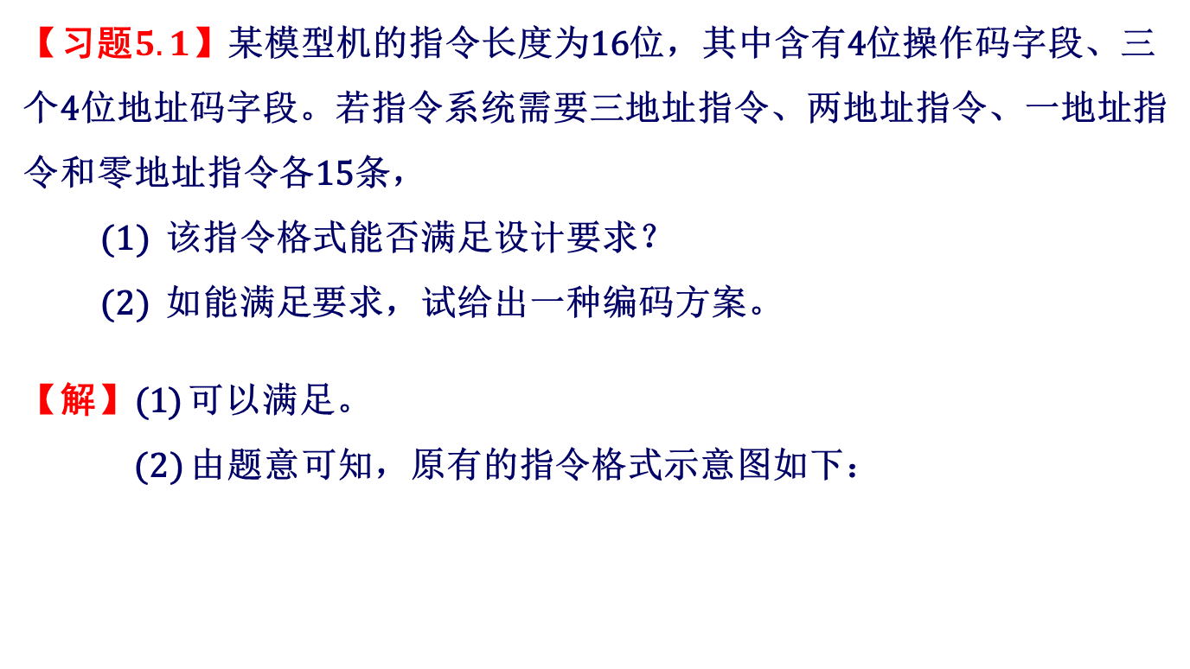
第5章习题
【习题$5.1$】某模型机的指令长度为16位，其中含有4位操作码字段、三个4位地址码字段。若指令系统需要三地址指令、两地址指令、一地址指令和零地址指令各15条，
(1) 该指令格式能否满足设计要求？
(2) 如能满足要求，试给出一种编码方案。
【解】(1) 可以满足。
(2) 由题意可知，原有的指令格式示意图如下：
OP
A₁
A₂
A₃
4 bit
4 bit
4 bit
4 bit

Slide 2
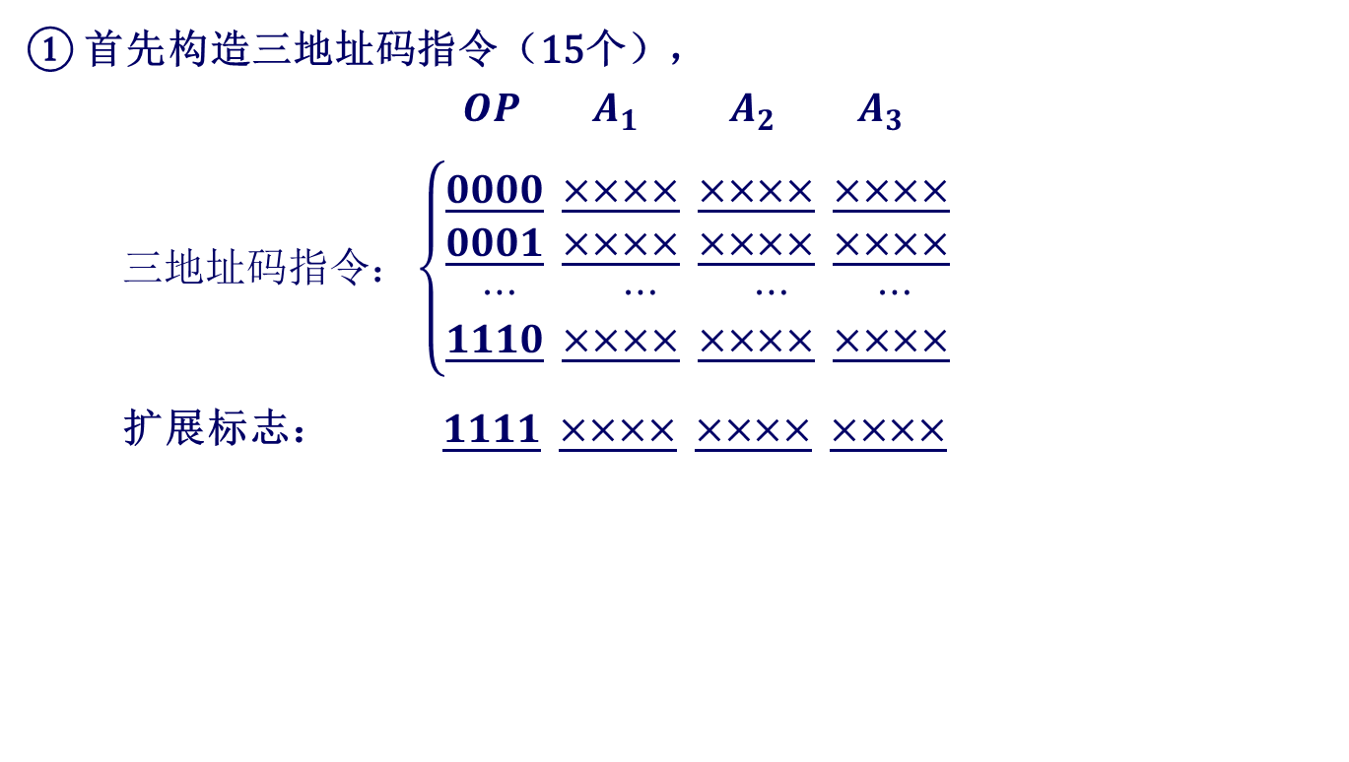
第5章习题
① 首先构造三地址码指令（15个），
$OP A_{1} A_{2} A_{3}$
$三地址码指令：\left\{\begin{aligned}\underline{0000} \underline{××××} \underline{××××} \underline{××××} \\ \underline{0001} \underline{××××} \underline{××××} \underline{××××} \\ ⋯ ⋯ ⋯ ⋯ \\ \underline{1110} \underline{××××} \underline{××××} \underline{××××}\end{aligned}\right.$
扩展标志： $\underline{1111} \underline{××××} \underline{××××} \underline{××××}$

Slide 3
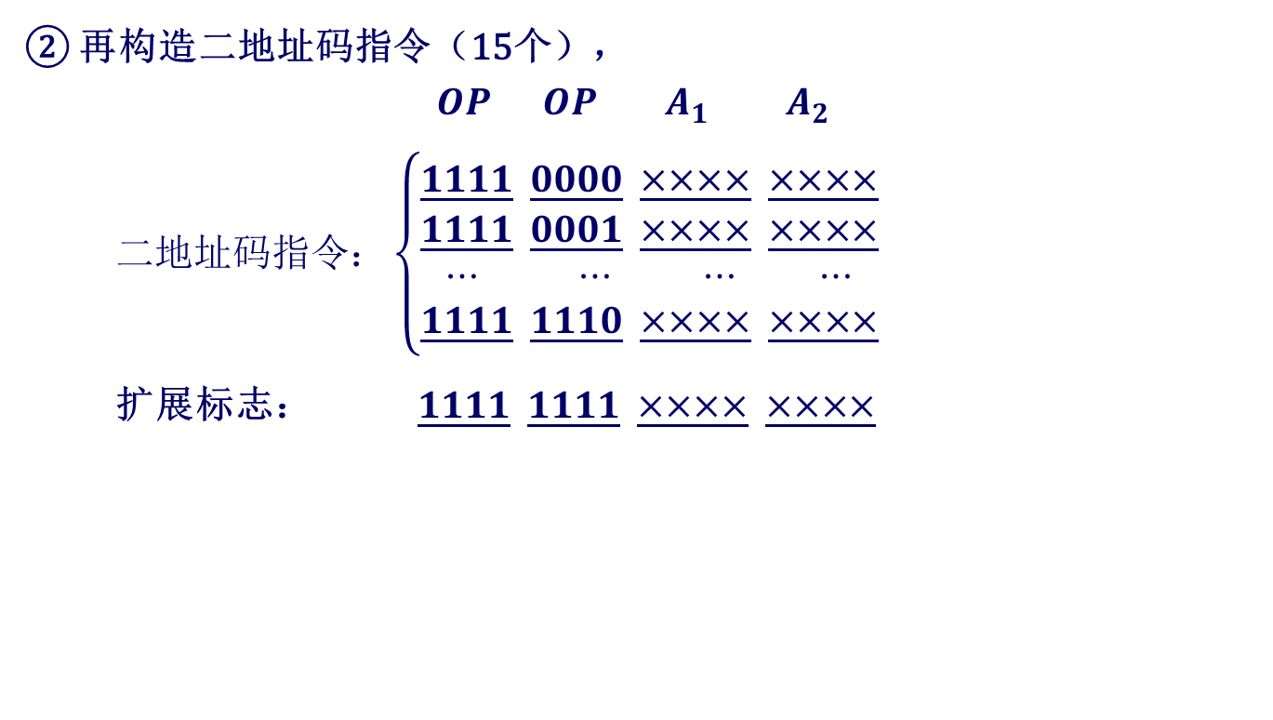
第5章习题
② 再构造二地址码指令（15个），
$OP OP A_{1} A_{2}$
$二地址码指令：\left\{\begin{aligned}\underline{1111} \underline{0000} \underline{××××} \underline{××××} \\ \underline{1111} \underline{0001} \underline{××××} \underline{××××} \\ ⋯ ⋯ ⋯ ⋯ \\ \underline{1111} \underline{1110} \underline{××××} \underline{××××}\end{aligned}\right.$
扩展标志： $\underline{1111} \underline{1111} \underline{××××} \underline{××××}$

Slide 4
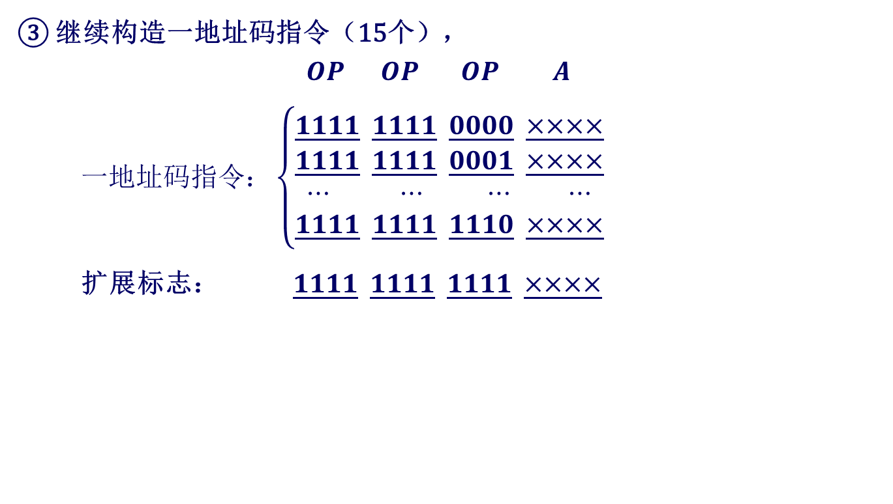
第5章习题
③ 继续构造一地址码指令（15个），
$OP OP OP A$
$一地址码指令：\left\{\begin{aligned}\underline{1111} \underline{1111} \underline{0000} \underline{××××} \\ \underline{1111} \underline{1111} \underline{0001} \underline{××××} \\ ⋯ ⋯ ⋯ ⋯ \\ \underline{1111} \underline{1111} \underline{1110} \underline{××××}\end{aligned}\right.$
扩展标志： $\underline{1111} \underline{1111} \underline{1111} \underline{××××}$

Slide 5
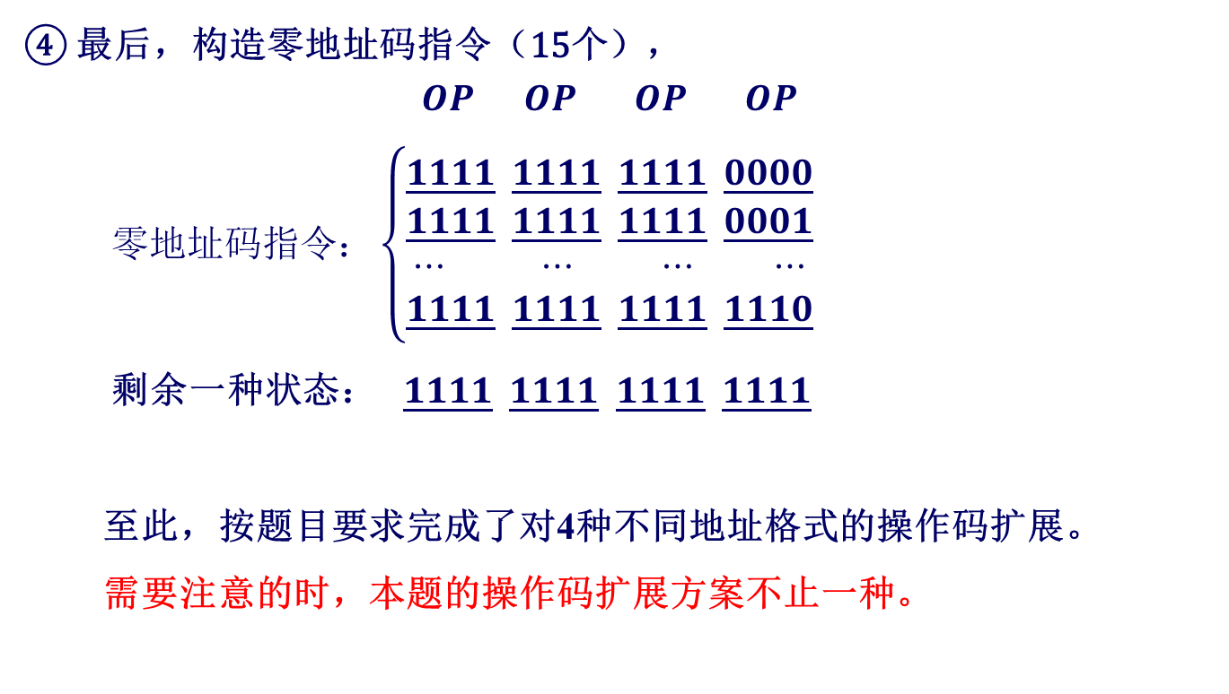
第5章习题
④ 最后，构造零地址码指令（15个），
$OP OP OP OP$
$零地址码指令：\left\{\begin{aligned}\underline{1111} \underline{1111} \underline{1111} \underline{0000} \\ \underline{1111} \underline{1111} \underline{1111} \underline{0001} \\ ⋯ ⋯ ⋯ ⋯ \\ \underline{1111} \underline{1111} \underline{1111} \underline{1110}\end{aligned}\right.$
剩余一种状态： $\underline{1111} \underline{1111} \underline{1111} \underline{1111}$
至此，按题目要求完成了对4种不同地址格式的操作码扩展。
需要注意的时，本题的操作码扩展方案不止一种。

